Slide 1
Ústřední knihovna UK | Centrum pro podporu e-learningu
Návod na absolvování povinného kurzu pro zaměstnance:
Sociální bezpečí v akademickém prostředí UK

Slide 2
Prerekvizity
Počítač, tablet, nebo telefon připojený k internetu.
Internetový prohlížeč.
Platný uživatelský účet Centrální autentizační služby UK s ověřeným e-mailem. (https://cas.cuni.cz/)
Odkaz na povinný kurz. ()
Klíč k zápisu do kurzu.

Slide 3
Vstup do povinného kurzu
Odkazy na povinný kurz jsou dostupné na Intranetu – sekce kurz Sociálního bezpečí…: https://intranet.cuni.cz/Stranka/dc332643-f8c1-4008-b82a-b256bceb2865
Do internetového prohlížeče vložte adresu kurzu, nebo klikněte na odkaz.
Po přesměrování na webovou stránku kurzu vyberte jazykovou verzi, pokud se nabízí a dále klikněte na odkaz „Přihlašování pro zaměstnance a studenty UK“.

Slide 4
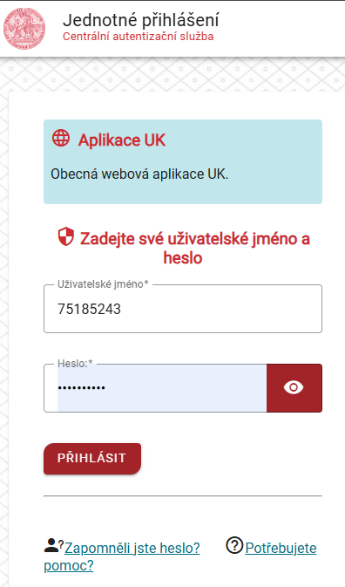
Vstup do povinného kurzu
Po přesměrování na stránku Jednotné přihlášení, Centrální autentizační služba (CAS), vyplňte vaše uživatelské jméno a heslo a klikněte na tlačítko PŘIHLÁSIT.
Pokud si nepamatujete heslo: https://ldapuser.cuni.cz/reset
V případě, že máte problém s přihlášením kontaktujte podporu CAS, nebo lokálního správce identit: https://is.cuni.cz/webapps/index.php?controller=Porad2QueryPublic&action=run&apl=cas

Slide 5
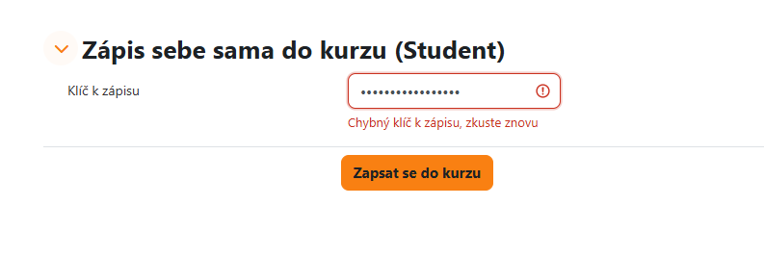
Vstup do povinného kurzu
Jakmile se přihlásíte budete na stránce kurzu požádáni o vložení klíče k zápisu v případě, že to kurz vyžaduje a do kurzu vstupujete poprvé. Některé povinné kurzy klíč k zápisu nepožadují.
Na stránce kurzu v části Zápis sebe sama do kurzu (Student) zadejte klíč k zápisu, který jste obdrželi a klikněte na tlačítko Zapsat se do kurzu.
Pokud klíč k zápisu není správný ani po několikerém zadání, obraťte se na osobu, která Vám klíč sdělila, nebo na kontaktní osobu pro e-learning Vaší lokální podpory.
Po úspěšném zápisu do kurzu se zobrazí jeho obsah.

Slide 6
Absolvování povinného kurzu
Povinný kurz sestává z těchto částí:
Úvod – základní informace o kurzu.
Ke stažení – soubory ke stažení a studiu mimo prostředí Moodle.
Výukový obsah – kapitoly se studijními texty a obrázky.
Test – po studiu následuje ověření znalostí, který je možné provádět opakovaně do úspěšného zvládnutí.
Certifikát – je potřeba vyzvednout certifikát kliknutím na Certifikát. Ten bude následně odeslán v elektronické podobě na e-mail účastníka, zároveň je možné potvrzení o absolvování kurzu vytisknout.

Slide 7
Podpora
Pro řešení problémů se obracejte na:
Lokální podpora: Jan.Vavrinik@fhs.cuni.cz
Centrální podpora: moodle-help@ruk.cuni.cz

Slide 8
Děkujeme za pozornost

